Slide 1
Predicting Volatilities of Sectors In Thomson Reuters Business Classification Using Financial News Sentiment Analysis and Literature Survey of Sentiment Analysis
presentation
Schumaker, Robert P., and Hsinchun Chen. "Textual analysis of stock market prediction using breaking financial news: The AZFin text system." ACM Transactions on Information Systems (TOIS) 27.2 (2009): 12.
Mahajan, Anuj, Lipika Dey, and Sk Mirajul Haque. "Mining financial news for major events and their impacts on the market." Web Intelligence and Intelligent Agent Technology, 2008. WI-IAT'08. IEEE/WIC/ACM International Conference on. Vol. 1. IEEE, 2008.
Lin, Chenghua, and Yulan He. "Joint sentiment/topic model for sentiment analysis." Proceedings of the 18th ACM conference on Information and knowledge management. ACM, 2009.
Jo, Yohan, and Alice H. Oh. "Aspect and sentiment unification model for online review analysis." Proceedings of the fourth ACM international conference on Web search and data mining. ACM, 2011.
연구실 세미나
전성환
2016-11-03

Slide 2
CONTENTS
01
02
03
04
연구 주제 설명
Literature Survey
진행 상황
진행 방향

Slide 3
Objectives and Changes
Predicting Volatilities of Sectors In Thomson Reuters Business Classification Using Financial News Sentiment Analysis
01
연구실세미나
주식이나 Index의 정확한 가격 또는 등락의 예측에는 주가의 영향을 끼치는 모든 요인들을 고려하기 힘듦
주가 예측의 비 정확성 야기
Volatility는 뉴스나 financial event에 대한 market reaction
주가를 직접 time series analysis 기법으로 예측하는 것 보다 text mining을 통한 뉴스의 sentiment를 통한 volatility예측력이 높을 것
Risk Hedging 측면에서는 portfolio 구축이 몇몇 주식의 주가를 예측하고 올인하는 것 보다 안전
Market 전체의 volatility 상승, 특정 sector의 volatility 하락
Market Index를 short하고 해당 sector의 index를 매수하는 전략
기존 Black-Litterman Model은 해당 시점의 volatility를 이용, 미래의 volatility 변동성에 취약
Finance news data의 sentiment 분석 시 sentiment에 대한 label이 존재하지 않는 문제
Supervised learning 방식의 sentiment analysis는 적합하지 않음 (Decision Tree, Neural Network)
Polarity scoring 방식으로 volatility를 예측하고자 함으로 categorize방식의 sentiment analysis는 부적합 (SVM)
3

Slide 4
Objectives and Changes
Predicting Volatilities of Sectors In Thomson Reuters Business Classification Using Financial News Sentiment Analysis
01
연구실세미나
Thomson Reuter News를 sector별로 수집하여 daily sentiment analysis를 수행하여 McDonald’s Master Dictionary의 7가지 sentiment의 변화를 분석 및 TRBC의 volatility와 비교
Volatility에 영향을 미치는 key factor는 Positive, Negative의 polarity라고 판단
LDA를 이용한 sentiment analysis를 수행
문서 corpus, 사용되는 단어의 개수가 증가 시 정확도가 감소
Topic을 추출하는 데는 유용하나 직접적인 sentiment analysis 특히 Pos/Neg polarity scoring에는 부적절
최종적으로 Finance time series 에서 보여지는 asymmetric effect 즉 부정적 뉴스가 주가에 더 큰 영향을 미치는 효과를 상세하고자 EGARCH 모델을 베이스로 daily news polarity score과 daily sector index return 을 bivariate-EGARCH 모델을 이용하여 상관관계를 파악하고자 함
4

Slide 5
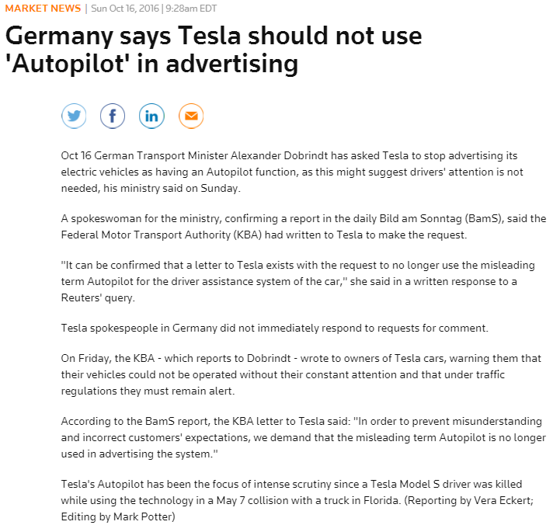
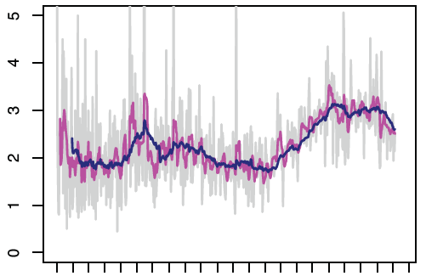
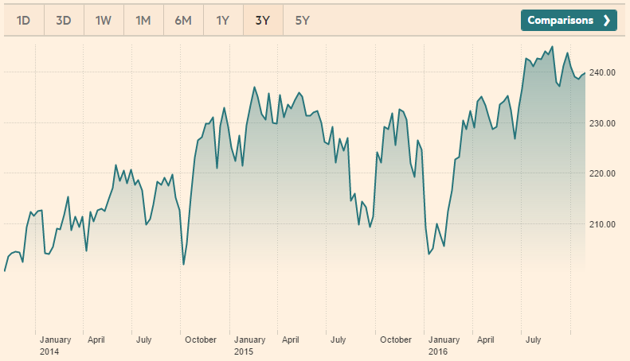
Objectives and Changes
Predicting Volatilities of Sectors In Thomson Reuters Business Classification Using Financial News Sentiment Analysis
01
연구실세미나
Industrials Sector
2016-10-31 Polarity: 0.7
2016-10-30 Polarity: -0.3
2016-10-29 Polarity: 0.2
.
.
.
Daily Sector polarity calculation
Reuters News Articles
Time Series Analysis between
Polarity and sector index data
TRBC Industrial Sector Index
5

Slide 6
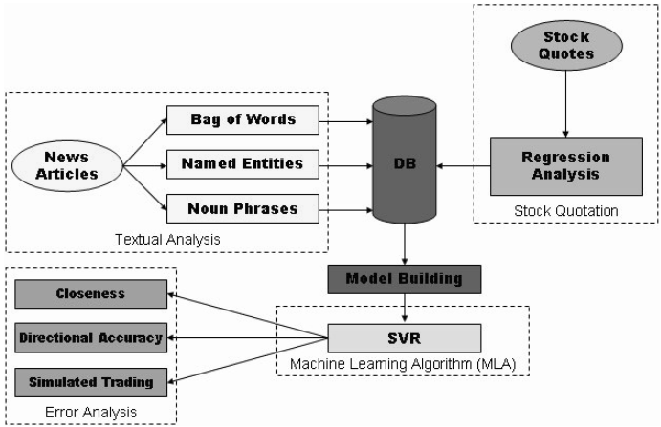
Literature Survey – Text Mining in Finance
Predicting Volatilities of Sectors In Thomson Reuters Business Classification Using Financial News Sentiment Analysis
02
연구실세미나
Schumaker, Robert P., and Hsinchun Chen. "Textual analysis of stock market prediction using breaking financial news: The AZFin text system." ACM Transactions on Information Systems (TOIS) 27.2 (2009): 12.
사용 데이터: Financial News(약 3000개)
Prediction Target: 뉴스 기사 등재 이후 해당 회사의 20분 뒤 주가
TF-IDF기법으로 전체 corpus에서 빈도수가 높고 유의미한 단어 추출
Bag-of-words를 이용하여 해당 뉴스 document의 단어의 빈도수를 추출함
Linear Regression을 이용하여 20분 간격으로 주가의 가격을 예측(지난 1시간의 분당 주가 데이터를 이용하여 예측)
Documents의 단어의 빈도수와 SVM을 사용하여 주가의 등락 severity를 계산하고 최종 예측 모델을 구축
Bag-of-words를 이용 시 약 4000개의 terms를 추출함
Sequential Minimal Optimization을 이용하여 SVM 실행
6

Slide 7
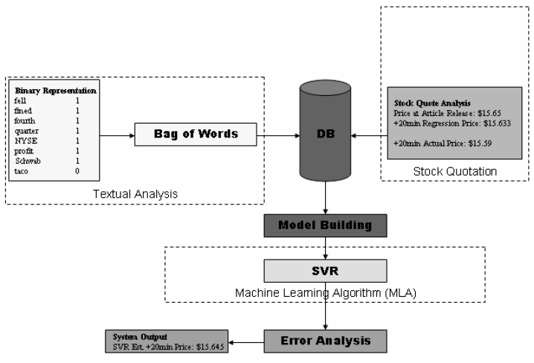
Literature Survey – Text Mining in Finance
Predicting Volatilities of Sectors In Thomson Reuters Business Classification Using Financial News Sentiment Analysis
02
연구실세미나
Schumaker, Robert P., and Hsinchun Chen. "Textual analysis of stock market prediction using breaking financial news: The AZFin text system." ACM Transactions on Information Systems (TOIS) 27.2 (2009): 12.
Binary representation of words in document
Ex) fall, fined, fourth, quarter – 존재
Ex) taco – 존재 하지 않음
Price at Article Release: $15.65
+20min prediction: $15.633
System output: $15.655
Regression prediction – system prediction = $0.005
Actual price: $15.59
System output with SVM predicts drop more conservatively(-$0.005 vs -$0.06)
7

Slide 8
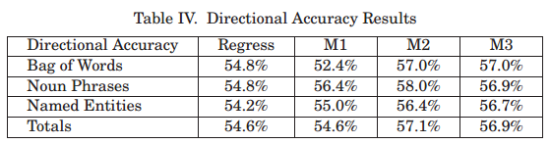
Literature Survey – Text Mining in Finance
Predicting Volatilities of Sectors In Thomson Reuters Business Classification Using Financial News Sentiment Analysis
02
연구실세미나
Schumaker, Robert P., and Hsinchun Chen. "Textual analysis of stock market prediction using breaking financial news: The AZFin text system." ACM Transactions on Information Systems (TOIS) 27.2 (2009): 12.
결과
SVM의 features – M1: only article terms; M2: article terms + stock price at article released; M3: article M2 + (+20min prediction)
Bag of Words 가 최종 모델인 M3의 accuracy가 가장 높았으나 regression만 사용했을 때와 2.2% 차이
8

Slide 9
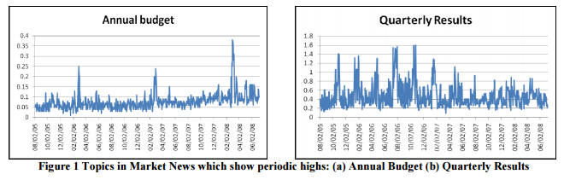
Literature Survey – Text Mining in Finance
Predicting Volatilities of Sectors In Thomson Reuters Business Classification Using Financial News Sentiment Analysis
02
연구실세미나
Mahajan, Anuj, Lipika Dey, and Sk Mirajul Haque. "Mining financial news for major events and their impacts on the market." Web Intelligence and Intelligent Agent Technology, 2008. WI-IAT'08. IEEE/WIC/ACM International Conference on. Vol. 1. IEEE, 2008.
사용 데이터: News from capitalmarket.com(2005-2008)
Prediction Target: Sensex, Sensex opening, Sensex Percent Change, volatility
LDA기법으로 전체 corpus에서 25개의 토픽을 추출
Ex) (i) Positive Trend (ii) Monthly Auto sale (iii) Initial Public Offer (IPO) debuts (iv) Security & Exchange Board of India (SEBI) (v) Effect of external factors on Economic growth (vi) Political event Nuclear Deal (vii) Quarterly results (viii) Oil and Gas (ix) Reserve Bank of India(RBI) (x) Annual Budget
해당 토픽을 Event라 생각하고 각 토픽에 해당되는 news의 증감을 plot
9

Slide 10
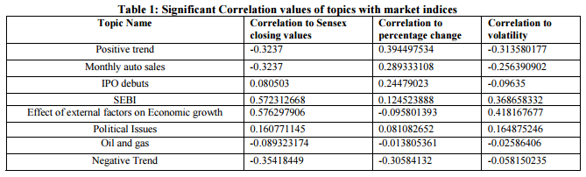
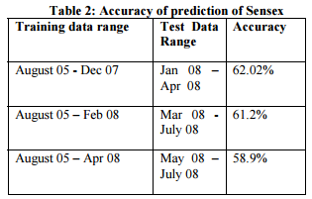
Literature Survey – Text Mining in Finance
Predicting Volatilities of Sectors In Thomson Reuters Business Classification Using Financial News Sentiment Analysis
02
연구실세미나
Mahajan, Anuj, Lipika Dey, and Sk Mirajul Haque. "Mining financial news for major events and their impacts on the market." Web Intelligence and Intelligent Agent Technology, 2008. WI-IAT'08. IEEE/WIC/ACM International Conference on. Vol. 1. IEEE, 2008.
각 토픽에 해당되는 news의 증감률과 Sensex, Sensex opening, Sensex Percent Change, volatility의 correlation을 구함
LDA를 이용하여 구해진 25가지의 topic들을 feature로 하는 Decision Tree 와 SVM을 이용하여 Sensex의 증감을 예측
최고 62% accuracy
10

Slide 11
Literature Survey – Text Mining in Finance
Predicting Volatilities of Sectors In Thomson Reuters Business Classification Using Financial News Sentiment Analysis
02
연구실세미나
주로 Stock Price의 등락을 예측
예측 성능이 70%를 넘지 못함: 새로운 feature 탐색이 필요, stock의 movement는 sentiment 이외의 다양한 요인들에 영향을 받음
Bad news가 많이 나온다면 market 심리가 요동쳐 volatility가 증가할 것으로 예상
TF-IDF, bag-of-words, LDA등의 sentiment analysis와 SVM, decision tree등의 classification 방법들을 조합하는 시도
Categorical output: 본 연구에서는 scoring이 필요
앞서 LDA를 이용한 financial analysis에는 본 연구의 지향점인 scoring을 접목시킬 수 있었으나 해당 topic에 대한 기사 수로 해당 event의 news impact를 계산하여 이미 sector가 나눠져 있는 연구에 적용 방법을 고민
11

Slide 12
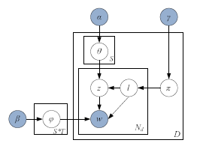
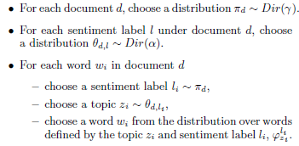
Literature Survey – Sentiment Topic Modeling
Predicting Volatilities of Sectors In Thomson Reuters Business Classification Using Financial News Sentiment Analysis
02
연구실세미나
Lin, Chenghua, and Yulan He. "Joint sentiment/topic model for sentiment analysis." Proceedings of the 18th ACM conference on Information and knowledge management. ACM, 2009.
LDA에 topic distribution estimation과 sentiment distribution estimation을 추가
the joint sentiment/topic-document distribution θ, the joint sentiment/topic-word distribution π, and the sentiment-document distribution φ.
Output
Approximation probability of topic k in document D
Θ_{dk}
Approximation probability of some word w in topic k
φ_{kw}
12

Slide 13
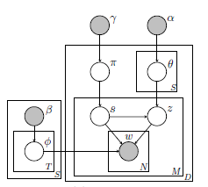
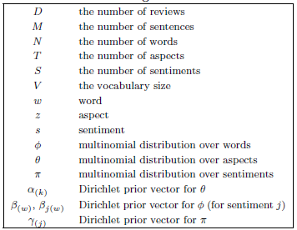
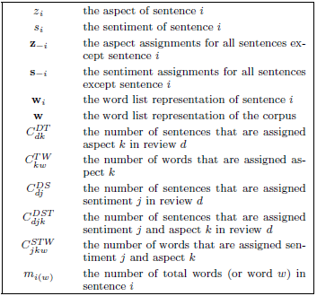
Literature Survey – Sentiment Topic Modeling
Predicting Volatilities of Sectors In Thomson Reuters Business Classification Using Financial News Sentiment Analysis
02
연구실세미나
Jo, Yohan, and Alice H. Oh. "Aspect and sentiment unification model for online review analysis." Proceedings of the fourth ACM international conference on Web search and data mining. ACM, 2011.
JST에 sentence place를 추가하여 한 sentence에 한가지 language model이 allocate
Focus on regional co-occurrence to improve accuracy
알고리즘은 JST와 비슷하나 sampling시 document와 aspect(topic)에 해당되는 sentence의 개수를 구함
13

Slide 14
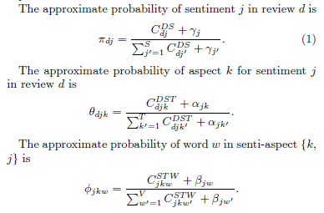
Literature Survey – Sentiment Topic Modeling
Predicting Volatilities of Sectors In Thomson Reuters Business Classification Using Financial News Sentiment Analysis
02
연구실세미나
Jo, Yohan, and Alice H. Oh. "Aspect and sentiment unification model for online review analysis." Proceedings of the fourth ACM international conference on Web search and data mining. ACM, 2011.
Outcome of ASUM
14

Slide 15
Literature Survey – Sentiment Topic Modeling
Predicting Volatilities of Sectors In Thomson Reuters Business Classification Using Financial News Sentiment Analysis
02
연구실세미나
JST model, ASUM등 aspect와 sentiment를 함께 계산하는 LDA model의 적용방법 및 추후 연구계획
기사나 공시에서 같이 언급된(co-occur) 기업들을 연결하여 기업간 network 구축 시 기업을 연결하는 edge의 weight 계산
Ex) S: 삼성전자, L: LG전자; 스마트폰 aspect에 대한 회사간의 상호 영향력 네트워크
e=weight
S
L
if firm=Samsung
if max(Θ_{dk})=‘smartphone’ #probability of topic k in document D
if corr(Price_{samsung}, π_{dj})>threshold #probability of sentiment j in document D
return e= corr(Price_{LG}, π_{dj}) #삼성전자의 스마트폰 aspect의 sentiment(market reaction)과 LG 주가의 corr
15

Slide 16
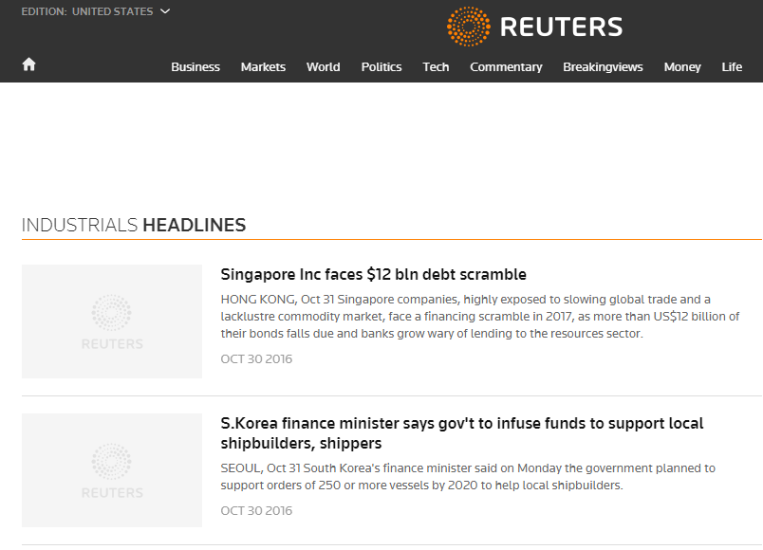
데이터 크롤링
Predicting Volatilities of Sectors In Thomson Reuters Business Classification Using Financial News Sentiment Analysis
03
연구실세미나
Python 크롤러를 코딩하여 Thomson Reuter News를 sector별로 수집
10 sectors(Energy, Basic Materials, Industrials, Cyclical Consumer Goods & Services, Non-Cyclical Consumer Goods & Services, Financials, Healthcare, Technology, Telecommunications Services, Utilities)
먼저 해당 sector의 기사 들의 url을 수집 후 저장
페이지당 10개의 기사, 3277페이지 이후에는 접근 불가
총 3277*10*10=327,700개의 기사 수집
16

Slide 17
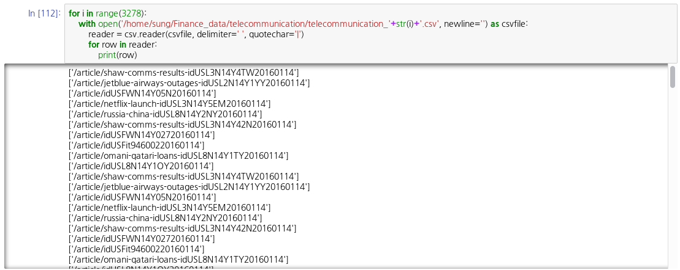
데이터 크롤링
Predicting Volatilities of Sectors In Thomson Reuters Business Classification Using Financial News Sentiment Analysis
03
연구실세미나
모든 섹터가 3277페이지 이후에는 열람이 불가
Financial sector와 같이 기사가 빠르고 많이 나오는 뉴스는 2015년 여름 이후의 뉴스만 열람 가능
나머지 9 sectors는 2013~2014 이후의 뉴스들 까지 수집 가능
Financial sector의 경우 분석하고자 하는 time scope가 2015년 이전까지 판단될 경우 미리 확보해둔 Reuters’ News중 market section 과 finance section을 이용하고자 함
17

Slide 18
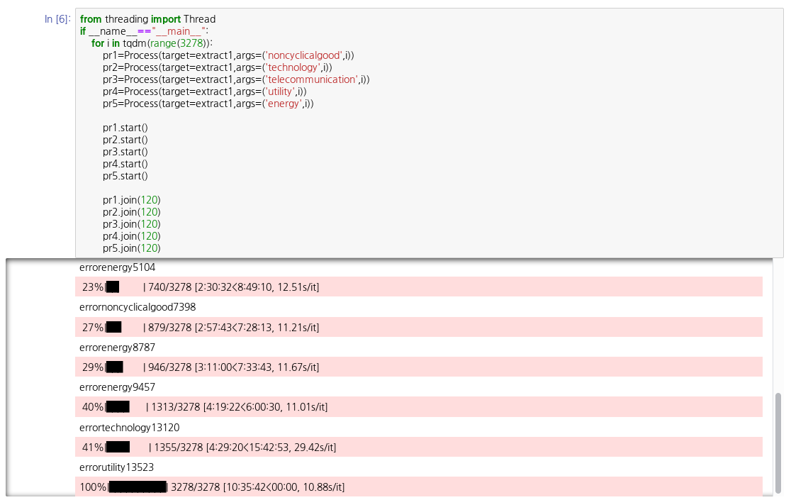
데이터 크롤링
Predicting Volatilities of Sectors In Thomson Reuters Business Classification Using Financial News Sentiment Analysis
03
연구실세미나
Multiprocessing 기법을 이용하여 5개의 sector씩 총 2번 크롤링을 진행
5개의 sector, 약 15만개의 뉴스 크롤링시 11시간 정도 소요
총 크롤링 시간 약 22시간
Sector별 url은 존재하나 해당 기사가 누락된 경우가 있음
Ex) 독일 난민사태와 같은 민감한 주제의 경우 Reuters에서 기사 등록 이후에 삭제
약 30만개의 뉴스 기사중 172개의 기사가 누락
18

Slide 19
데이터 크롤링
Predicting Volatilities of Sectors In Thomson Reuters Business Classification Using Financial News Sentiment Analysis
03
연구실세미나
수집된 기사 데이터로는 기사 제목, 내용, Reuters에서 제공하는 keyword tag, 작성 날짜를 수집
추후 전처리 과정을 염두에 두어 최대한 raw한 데이터로 수집하고자 \n등 기사안의 tag는 그대로 수집
19

Slide 20
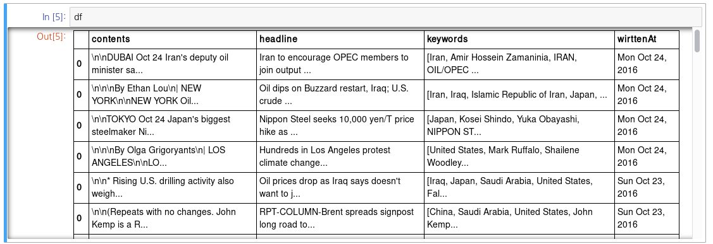
데이터 크롤링
Predicting Volatilities of Sectors In Thomson Reuters Business Classification Using Financial News Sentiment Analysis
03
연구실세미나
수집된 기사 데이터로는 기사 제목, 내용, Reuters에서 제공하는 keyword tag, 작성 날짜를 수집
추후 전처리 과정을 염두에 두어 최대한 raw한 데이터로 수집하고자 \n등 기사안의 tag는 그대로 수집
20

Slide 21
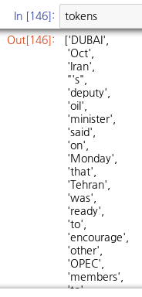
데이터 전처리
Predicting Volatilities of Sectors In Thomson Reuters Business Classification Using Financial News Sentiment Analysis
04
연구실세미나
수집된 뉴스 데이터들을 불러와 \n등의 특수 문자와 숫자들을 제거한다
뉴스 기사의 문장들을 단어 단위로 해체하여 tokenize를 시도
21

Slide 22
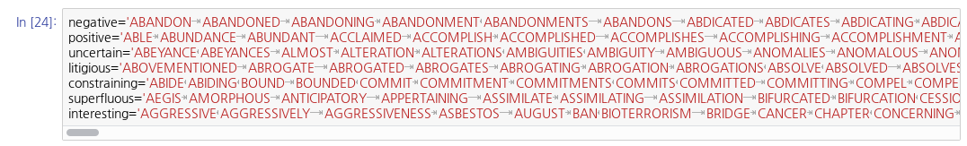
Sentiment Analysis
Predicting Volatilities of Sectors In Thomson Reuters Business Classification Using Financial News Sentiment Analysis
05
연구실세미나
Gensim LDA package를 이용하여 sentiment analysis 를 수행
일반적인 LDA는 직접 documents의 단어 parameter을 추정한 후 각 article을 topic에 배정하는 방식
Sentiment Analysis에는 Pre-defined dictionary를 이용하는 것이 유용할 것으로 판단
McDonald’s Master Dictionary를 이용
7 finance sentiment dictionary category
Positive와 Negative 2개의 카테고리의 단어들을 사용하고자 함
22

Slide 23
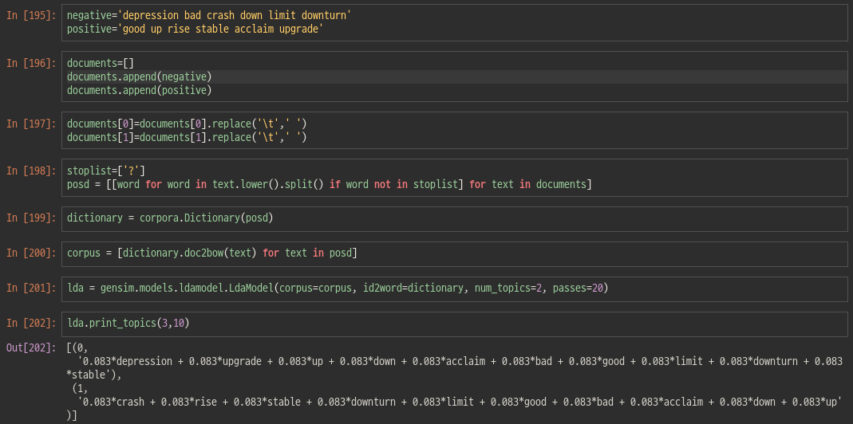
Sentiment Analysis
Predicting Volatilities of Sectors In Thomson Reuters Business Classification Using Financial News Sentiment Analysis
05
연구실세미나
토픽에 영향을 미치는 단어의 weigh가 계산됨으로 이를 토대로 sentiment analysis를 수행하고자 함
예시로 각각 긍정과 부정의 6개의 단어들을 이용하여 LDA를 수행 시 신뢰할 만한 결과를 도출
23

Slide 24
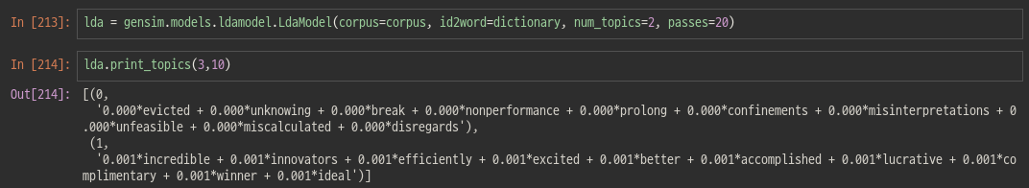
Sentiment Analysis
Predicting Volatilities of Sectors In Thomson Reuters Business Classification Using Financial News Sentiment Analysis
05
연구실세미나
McDonald’s Master Dictionary의 Positive/Negative 항목의 단어들을 한 document로 하는 LDA수행 시 토픽의 단어 분포
24

Slide 25
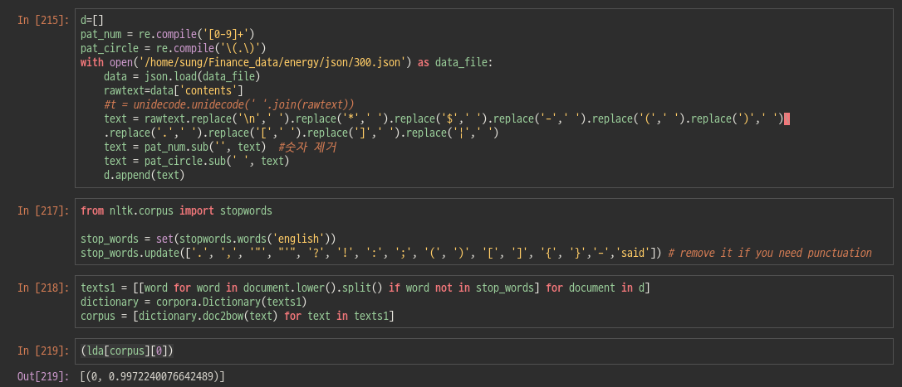
Sentiment Analysis
Predicting Volatilities of Sectors In Thomson Reuters Business Classification Using Financial News Sentiment Analysis
05
연구실세미나
실제 News article을 분석 시, 해당 article이 대다수의 경우 negative에 99%이상 positive에 1%이하로 포함됨을 관찰
Negative 단어: 2355, Positive 단어: 354; Pos/Neg의 단어 수 imbalance
Positive 단어를 oversample 해 보았지만 비슷한 결과
25

Slide 26
진행 방향
Predicting Volatilities of Sectors In Thomson Reuters Business Classification Using Financial News Sentiment Analysis
06
연구실세미나
TF, TF/IDF 를 이용하여 각각의 news article에서 McDonald’s Master Dictionary의 Pos/Neg 단어 수를 계산 후 Pos/Neg의 ratio로 sentiment polarity score를 계산
혹은 McDonald’s Master Dictionary의 Pos/Neg 와 news article에서의 Pos/Neg단어수의 lift를 계산
추후 연구 진행 시 baseline result로 사용가능
Sentiment-LDA, Aspect Sentiment Unification Model등을 응용하여 각각 article 의 Pos/Neg 단어를 추출 후 sentiment계산
Code modification이 필요
Prior distribution을 이용하는 LDA응용 모델이 신뢰할 만한 결과를 가지고 올지 mathematical assurance 필요
26

Slide 27
Presentation
Thank You

